Slide 1


sp-5. リスト，シンボル，文字列
（Scheme プログラミング）
URL: https://www.kkaneko.jp/pro/scheme/index.html
金子邦彦

Slide 2
アウトライン
5-1 リストとは
5-2 Scheme プログラムでのリストの記法
list 句
5-3 リストに関する演算子
first, rest, empty?, length, list-ref, append
5-4 数字，シンボル，文字列を含むリスト
5-5 パソコン演習
5-6 課題

Slide 3
5-1 リストとは

Slide 4
リストとは
１５
８
６
３２
２３
データの並び
データに順序がある

Slide 5
5-2 Scheme でのリストの表記

Slide 6
Scheme でのリストの記法
リストであることを
示すキーワード
本体の部分
(list 15 8 6 32 23)
これ自体が１つの式

Slide 7
first と rest
１５
８
６
３２
２３
first
rest
first
  先頭のこと
rest
  先頭を取り除いた残り
  rest もまたリスト
  例） 上のリストの rest の rest の rest の first は： ３２

Slide 8
empty
empty は「空リスト」を表す特別な記号
rest との関係
  リストの長さが１の時には，empty
例）
(rest (list 15))
= empty

Slide 9
first, rest に関する実行エラー
要するに，「空でないリスト」だけ，first, rest が実行できる
 | 空で無いリスト | 空リスト | 数値
first | OK | 実行エラー | 実行エラー
rest | OK | 実行エラー | 実行エラー

Slide 10
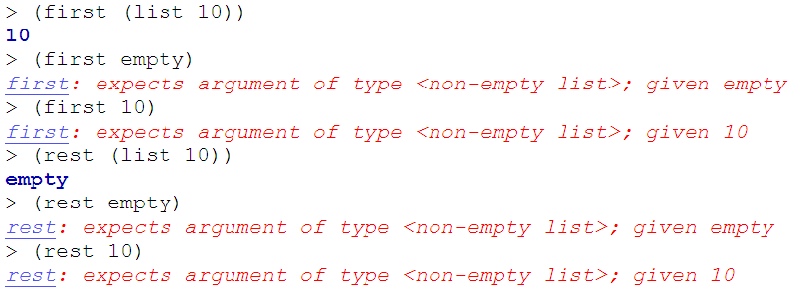
first, rest に関する実行エラーの例
DrScheme の実行画面

Slide 11
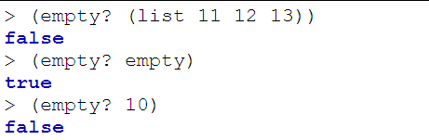
empty?
empty? は，リストが空リストであるかを調べる
empty? の意味：
  「空リスト」ならば true （さもなければ false）

Slide 12
リストに関するキーワード
リストに関する演算子
  first リストの先頭の要素
  （例） (first (rest (rest a-list)))
  rest リストから先頭の要素を除いた残り
  （例） (rest a-list)
  empty? リストが空リストであるか調べる
  （例） (empty? a-list)
list
  list リストを記述するためのキーワード
  （例） (list 15 8 6 32 23)

Slide 13
5-3 リストに関する演算子

Slide 14
リストに関する演算子
length
リストの要素の個数
list-ref
リストのｎ番目の要素（先頭は０番目）
append
リストの連結

Slide 15
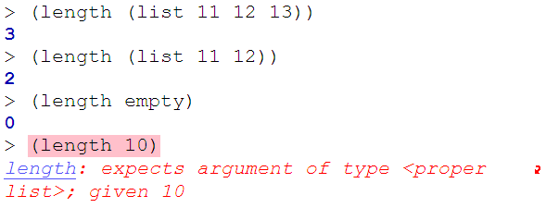
length
リストで無い場合には
実行エラーとなる
length の意味：
  リストの要素の個数

Slide 16
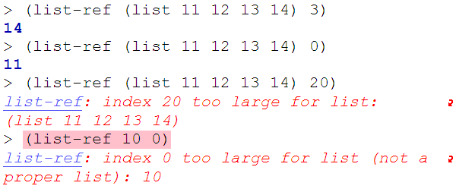
list-ref
指定した番号が大きすぎる
と実行エラーとなる
リストで無い場合には
実行エラーとなる
list-ref の意味：
  リストのｎ番目の要素（先頭は０番目）

Slide 17
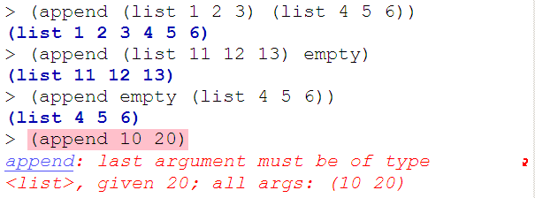
append
リストで無い場合には
実行エラーとなる
append の意味：
  リストの連結

Slide 18
5-4 数字，シンボル，文字列を含むリスト

Slide 19
シンボル
「記号」や「単語」を表す
カッコ、ダブルクオーテーションマーク，空白，コンマはシンボルとして使えない
  (例） 'the
  'a
  'cat!
  'tow^3
  'and%so%on
「'」が無いと，変数名の意味になる

Slide 20
symbol=? の意味
symbolの比較演算子
  (symbol=? 'Hello 'Hello) → true
  (symbol=? 'Hello 'Hallo) → false

Slide 21
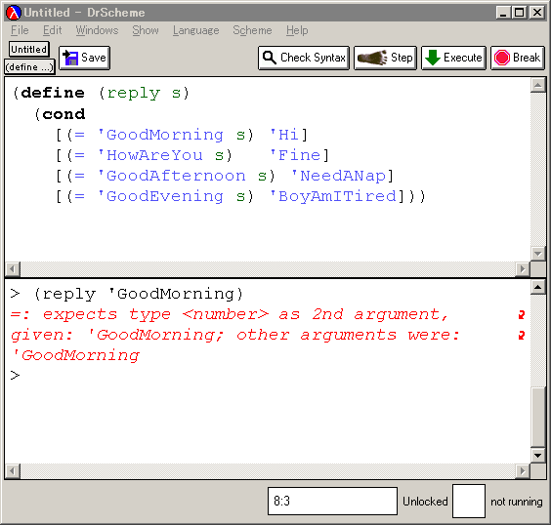
よくある間違い
本当は「symbol=?」と書くべき．しかし，「=」と書いている．
実行すると，エラーメッセージが出る

Slide 22
文字列
文字列： 「"」で囲む
  "This is a string"
空白文字なども「文字列」として使える

Slide 23
さまざまな比較演算
数値同士の比較
<, <=, =, >=, > など
シンボル同士の比較
symbol=? など
文字列同士の比較
string<?, string<=?, string=?, string>=?, string>? など

Slide 24
Schemeの式
atomic 式
  数値
  true, false 値
  変数名
  シンボル
  文字列
  empty,
  など
括弧の入った式 (compound)
  (演算子 式の並び) (関数名 式の並び)
  (cond [(条件式) 式] ... ) (list 式の並び）
関数の定義式
  (define (関数名 変数の並び)
  式)
のパターン
など
のパターン

Slide 25
Scheme の式
数値：
5, -5, 0.5 など
true, false 値
true, false
シンボル，文字列
変数名
empty
四則演算子：
+, -, *, /
比較演算子
<, <=, >, >=, =
奇数か偶数かの判定
odd?, even?
論理演算子
and, or, not
リストに関する演算子
first, rest, empty?, length, list-ref, append
その他の演算子：
remainder, quotient, max, min,
abs, sqrt, expt, log, sin, cos, tan
asin, acos, atan など
括弧
(, ), [, ]
関数名
define
cond
list

Slide 26
5-5 パソコン演習

Slide 27
パソコン演習の進め方
資料を見ながら，「例題」を行ってみる
各自，「課題」に挑戦する
  各自で自習 ＋ 巡回指導
自分のペースで先に進んで構いません

Slide 28
DrScheme の使用
DrScheme の起動
  プログラム → PLT Scheme → DrScheme
今日の演習では「Intermediate Student」
に設定
  Language
  → Choose Language
  → Intermediate Student
  → Execute ボタン

Slide 29
例題１．リストの式
リストの式を書く
  リストの式を書くために 「list」 を使う
１５
８
６
３２
２３

Slide 30
「例題１．リストの式」の手順
次の式を「実行用ウインドウ」で，実行しなさい
(list 15 8 6 32 23)
☆ 次は，例題２に進んでください

Slide 31
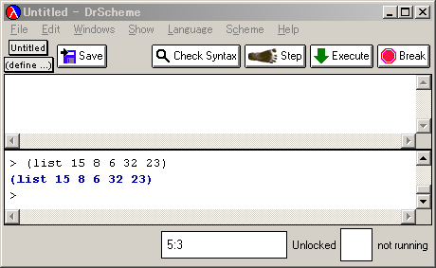
実行結果の例
「(list 15 8 6 32 23)」
を入力すると
「(list 15 8 6 32 23)」
と表示される

Slide 32
コンピュータが行っていること
(list 15 8 6 32 23)
を入力すると・・・
Scheme の式
コンピュータ
(Scheme 搭載)
(list 15 8 6 32 23)
がそのまま表示される
式の実行結果

Slide 33
例題２．リストの first と rest
リスト (list 15 8 6 32 23) に対して，first と rest を実行する
例）
１５
８
６
３２
２３
first
rest

Slide 34
「例題２．リストの first と rest」の手順
次の式を「実行用ウインドウ」で，実行しなさい
(first (list 15 8 6 32 23))
(rest (list 15 8 6 32 23))
☆ 次は，例題３に進んでください

Slide 35
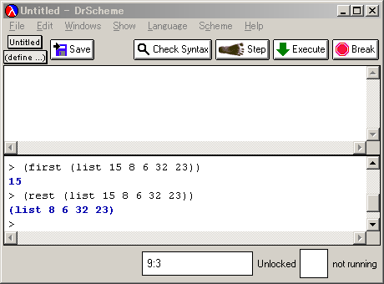
実行結果の例
first の実行結果
restの実行結果

Slide 36
first
(first (list 15 8 6 32 23))
を入力すると・・・
Scheme の式
コンピュータ
(Scheme 搭載)
15
が表示される
式の実行結果
リストの先頭の要素

Slide 37
rest
(rest (list 15 8 6 32 23))
を入力すると・・・
Scheme の式
コンピュータ
(Scheme 搭載)
(list 8 6 32 23)
が表示される
式の実行結果
リストから先頭の要素を
除いた残り

Slide 38
例題３．リストの first と rest
要素が１つしか無いリスト (list 15) に対して，first と rest を実行する
例）
１５
empty
first
rest

Slide 39
「例題３．リストの first と rest」の手順
次の式を「実行用ウインドウ」で，実行しなさい
(first (list 15))
(rest (list 15))
☆ 次は，例題４に進んでください

Slide 40
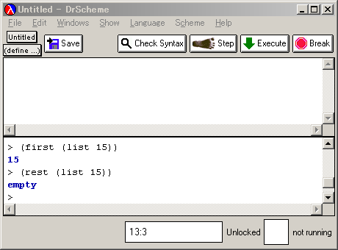
実行結果の例
first の実行結果
restの実行結果

Slide 41
first
(first (list 15))
を入力すると・・・
Scheme の式
コンピュータ
(Scheme 搭載)
15
が表示される
式の実行結果
リストの先頭の要素

Slide 42
rest
(rest (list 15))
を入力すると・・・
Scheme の式
コンピュータ
(Scheme 搭載)
empty
が表示される
式の実行結果
リストから先頭の要素を
除いた残り

Slide 43
例題４．append
リストをつなげる関数 append を使ってみる
  append は Scheme が備えている関数

Slide 44
「例題４．append 」の手順
次の式を「実行用ウインドウ」で，実行しなさい
(append (list 1 2) (list 3 4))
(append (list 1 2) (list 3 4) (list 5 6))
(append (list 1 2) 3 (list 4 5))
☆ 次は，例題５に進んでください

Slide 45
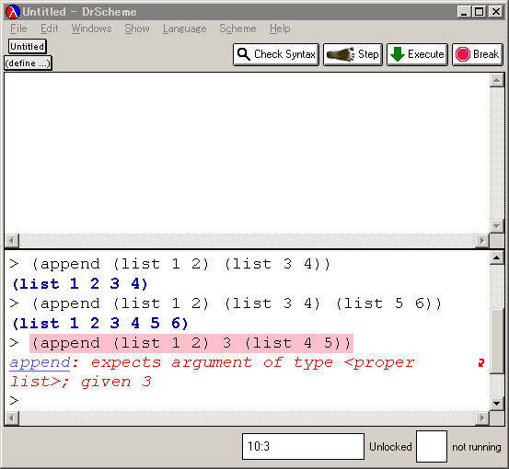
２つのリストを併合
３つのリストを併合
リストでないものは
併合できない

Slide 46
例題５．リストの基本操作
リストの３番目の要素を得る関数 element3 を作り，実行する
  first, rest の組み合わせ
例）
１５
８
６
３２
２３
３番目

Slide 47
リストの基本操作
リストの３番目
  ＝ リストの rest の rest の first
例）
１５
８
６
３２
２３
first
rest
rest

Slide 48
「例題５．リストの基本操作」の手順
次を「定義用ウインドウ」で，実行しなさい
  入力した後に，Execute ボタンを押す
(define (element3 a-list)
(first (rest (rest a-list))))
2. その後，次を「実行用ウインドウ」で実行しなさい
(element3 (list 1 2 3 4))
(element3 (list 15 8 6 32 23))
☆ 次は，例題６に進んでください

Slide 49
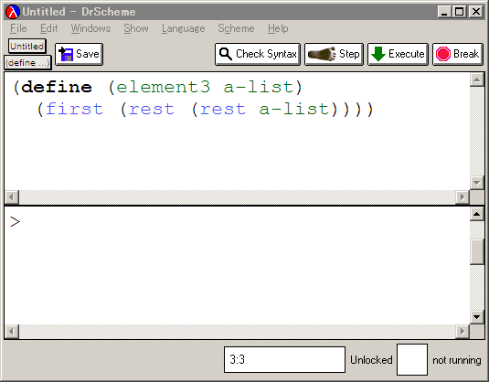
まず，Scheme のプログラムを
コンピュータに読み込ませている

Slide 50
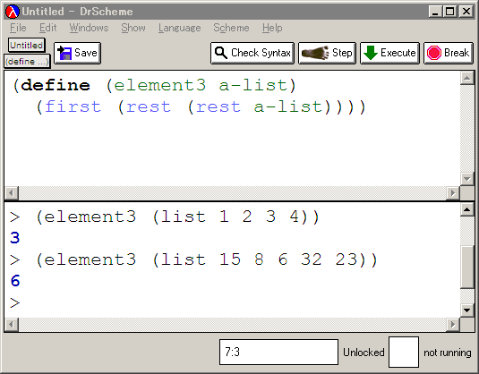
これは，
(element3 (list 15 8 6 32 23))
と書いて，a-list の値を
(list 15 8 6 32 23) に設定しての実行
実行結果である「6」が
表示される

Slide 51
入力と出力
(list 15 8 6 32 23)
6
element3
入力
出力

Slide 52
element3 関数
「関数である」ことを
示すキーワード
関数の名前
(define (element3 a-list)
(first (rest (rest a-list))))
a-list の値から
３番目の要素を求める（出力）
値を１つ受け取る（入力）

Slide 53
(element3 (list 15 8 6 32 23)) から6が得られる過程
(element3 (list 15 8 6 32 23))
= (first (rest (rest (list 15 8 6 32 23))))
= (first (rest (list 8 6 32 23)))
= (first (list 6 32 23))
= 6
最初の式
(first (rest (rest a-list)))
に a-list = (list 15 8 6 32 23) が
代入される
(rest (list 15 8 6 32 23)) → (list 8 6 32 23)
(rest (list 8 6 32 23)) → (list 6 32 23)
コンピュータ内部での計算
実行結果

Slide 54
(element3 (list 15 8 6 32 23)) から6が得られる過程
(element3 (list 15 8 6 32 23))
= (first (rest (rest (list 15 8 6 32 23))))
= (first (rest (list 8 6 32 23)))
= (first (list 6 32 23))
= 6
これは，
(define (element3 a-list)
(first (rest (rest a-list))))
の a-list を (list 15 8 6 32 23) で置き換えたもの

Slide 55
関数 element3 について
リストの長さが２以下の時には，「エラーメッセージ」が表示される
例）
(element3 (list 1 2))
→ エラーメッセージが表示される

Slide 56
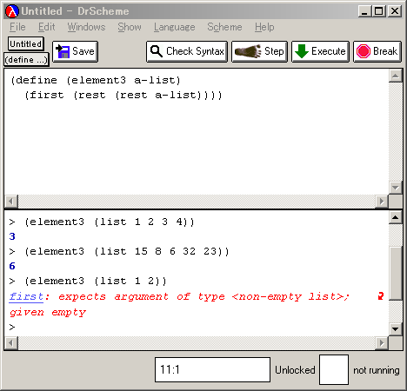
これは，
(element3 (list 1 2))
と書いて，a-list の値を
(list 1 2) に設定しての実行
エラーメッセージが
表示される

Slide 57
(element3 (list 1 2)) から
実行エラーに至る過程
(element3 (list 1 2))
= (first (rest (rest (list 1 2)))
= (first (rest (list 2)))
= (first empty)
最初の式
(first (rest (rest a-list)))
に a-list = (list 1 2) が
代入される
(rest (list 1 2)) → (list 2)
(rest (list 1)) → empty
コンピュータ内部での計算
→ 「空リスト empty に対して first を実行できない」
という決まりがあるので，実行エラー

Slide 58
例題６．シンボル
ｘ の値から，３種類のシンボル（'Cold, 'Warm, 'Hot）のどれかを出力する関数 judge を作り，実行する
x ≦ 20 → 'Cold
20 < x ≦ 30 → 'Warm
30 < x → 'Hot
シンボル

Slide 59
「例題６．シンボル」の手順
次を「定義用ウインドウ」で，実行しなさい
  入力した後に，Execute ボタンを押す
;;judge: number -> symbol
(define (judge x)
(cond
[(<= x 20) 'Cold]
[(and (< 20 x) (<= x 30)) 'Warm]
[(< 30 x) 'Hot]))
2. その後，次を「実行用ウインドウ」で実行しなさい
(judge 15)
(judge 20)
(judge 25)
☆ 次は，例題７に進んでください

Slide 60
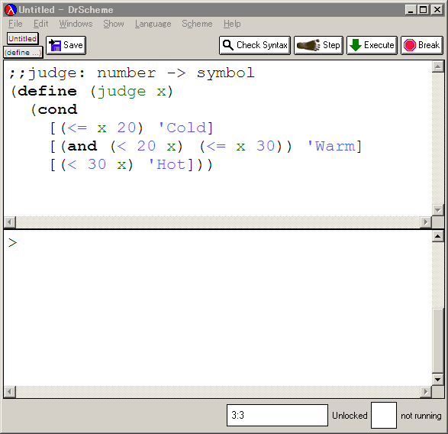
まず，Scheme のプログラムを
コンピュータに読み込ませている

Slide 61
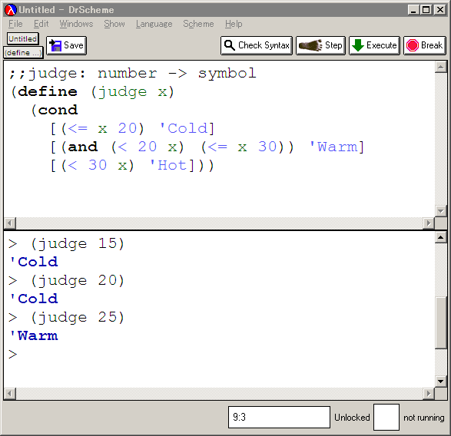
ここでは，
(judge 15)
と書いて，x の値を 15
に設定しての実行
実行結果である「'Cold」が
表示される

Slide 62
入力と出力
x の値：
15
'Cold
judge
入力
出力
入力は
１つの数値
出力は
１つのシンボル

Slide 63
judge 関数
「関数である」ことを
示すキーワード
関数の名前
;; judge: number -> symbol
(define (judge x)
(cond
[(<= x 20) 'Cold]
[(and (< 20 x) (<= x 30)) 'Warm]
[(< 30 x) 'Hot]))
値を１つ受け取る（入力）

Slide 64
例題７．数字かシンボルを出力
ｘ の値から，数字あるいはシンボルを出力する関数 ast を作り，実行する
  x > 0 ならば： x の値を出力する
  x ≦ 0 ならば： 「'*」を出力する

Slide 65
「例題７．数値かシンボルを出力」の手順
次を「定義用ウインドウ」で，実行しなさい
  入力した後に，Execute ボタンを押す
(define (ast x)
(cond
[(> x 0) x]
[else '*]))
2. その後，次を「実行用ウインドウ」で実行しなさい
(ast 10)
(ast 0)
(ast -10)
☆ 次は，例題８に進んでください

Slide 66
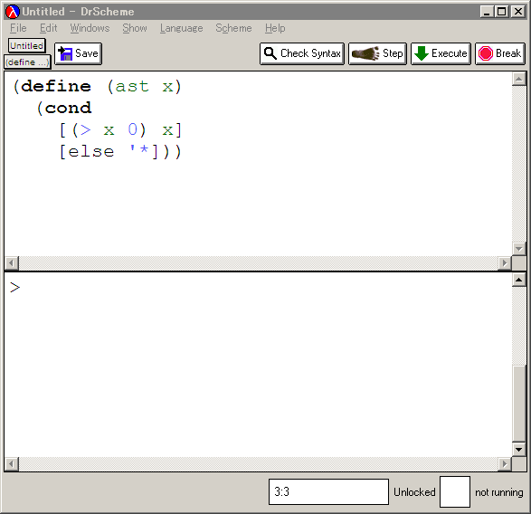
まず，Scheme のプログラムを
コンピュータに読み込ませている

Slide 67
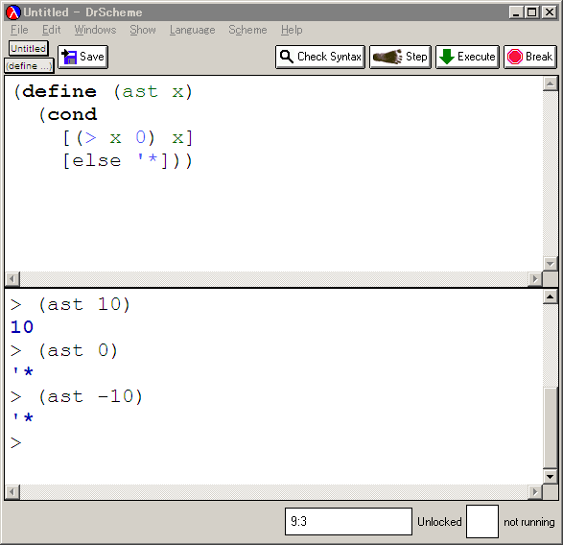
ここでは，
(ast 10)
と書いて，x の値を 10
に設定しての実行
実行結果である「10」が
表示される

Slide 68
入力と出力
x の値：
10
15
ast
入力
出力
入力は
１つの数値
出力は
１つの数値
あるいはシンボル

Slide 69
ast 関数
「関数である」ことを
示すキーワード
関数の名前
(define (ast x)
(cond
[(> x 0) x]
[else '*]))
値を１つ受け取る（入力）

Slide 70
例題８．シンボル
次の４種のシンボルから，「答え」を返すような関数 reply を作り，実行する
'GoodMorning → 'Hi
'HowAreYou → 'Fine
'GoodAfternoon → 'NeedANap
'GoodEvening → 'BoyAmITired
答え
これ以外の入力に対しては，実行エラー

Slide 71
「例題８．シンボル」の手順
次を「定義用ウインドウ」で，実行しなさい
  入力した後に，Execute ボタンを押す
;;reply: symbol -> symbol
;;to determine a reply for the greeting s
(define (reply s)
(cond
[(symbol=? 'GoodMorning s) 'Hi]
[(symbol=? 'HowAreYou s) 'Fine]
[(symbol=? 'GoodAfternoon s) 'NeedANap]
[(symbol=? 'GoodEvening s) 'BoyAmITired]))
2. その後，次を「実行用ウインドウ」で実行しなさい
(reply 'GoodMorning)
(reply 'Hello)
☆ 次は，課題に進んでください

Slide 72
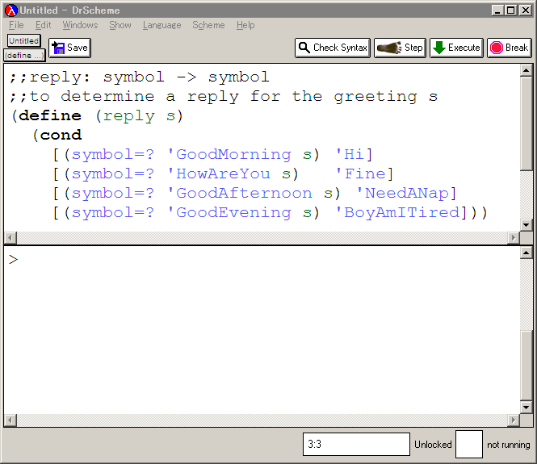
まず，Scheme のプログラムを
コンピュータに読み込ませている

Slide 73
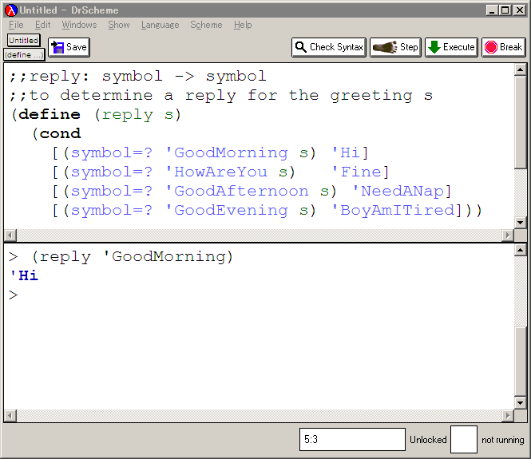
ここでは，
(reply 'GoodMorning)
と書いて，x の値を 'GoodMorning
に設定しての実行
実行結果である「'Hi」が
表示される

Slide 74
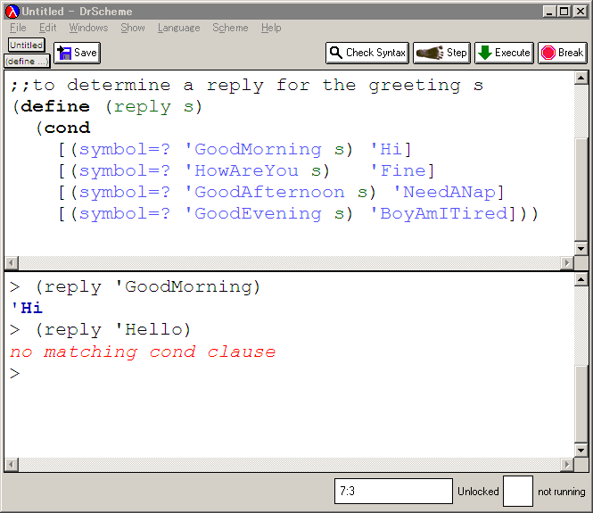
ここでは，
(reply 'Hello)
と書いて，x の値を 'Hello
に設定しての実行
実行エラーが
発生する

Slide 75
入力と出力
x の値：
'GoodMorning
'Hi
reply
入力
出力
入力はシンボル
出力はシンボル

Slide 76
reply 関数
;; reply: symbol -> symbol
;; to determine a reply for the greeting s
(define (reply s)
(cond
[(symbol=? 'GoodMorning s) 'Hi]
[(symbol=? 'HowAreYou s) 'Fine]
[(symbol=? 'GoodAfternoon s) 'NeedANap]
[(symbol=? 'GoodEvening s) 'BoyAmITired]))

Slide 77
よくある間違い
本当は「symbol=?」と書くべき．しかし，「=」と書いている．
実行すると，エラーメッセージが出る

Slide 78
条件式の判定順
(define (reply s)
(cond
[(symbol=? 'GoodMorning s) 'Hi]
[(symbol=? 'HowAreYou s) 'Fine]
[(symbol=? 'GoodAfternoon s) 'NeedANap]
[(symbol=? 'GoodEvening s) 'BoyAmITired]))
判定順
①
②
③
④
cond 文に並べた条件式は，上から順に判定される
  上の例では，①，②，③，④の順に判定が行われ，
  ①が成り立てば，②，③，④は判定されない
条件式の並べ方に意味がある

Slide 79
(reply 'GoodMorning) から 'Hi が得られる過程
(reply 'GoodMorning)
= (cond
[(symbol=? 'GoodMorning 'GoodMorning) 'Hi]
[(symbol=? 'HowAreYou 'GoodMorning) 'Fine]
[(symbol=? 'GoodAfternoon 'GoodMorning) 'NeedANap]
[(symbol=? 'GoodEvening 'GoodMorning) 'BoyAmITired])
= (cond
[true 'Hi]
[(symbol=? 'HowAreYou 'GoodMorning) 'Fine]
[(symbol=? 'GoodAfternoon 'GoodMorning) 'NeedANap]
[(symbol=? 'GoodEvening 'GoodMorning) 'BoyAmITired]) = 'Hi

Slide 80
(reply 'GoodMorning) から 'Hi が得られる過程
(reply 'GoodMorning)
= (cond
[(symbol=? 'GoodMorning 'GoodMorning) 'Hi]
[(symbol=? 'HowAreYou 'GoodMorning) 'Fine]
[(symbol=? 'GoodAfternoon 'GoodMorning) 'NeedANap]
[(symbol=? 'GoodEvening 'GoodMorning) 'BoyAmITired])
= (cond
[true 'Hi]
[(symbol=? 'HowAreYou 'GoodMorning) 'Fine]
[(symbol=? 'GoodAfternoon 'GoodMorning) 'NeedANap]
[(symbol=? 'GoodEvening 'GoodMorning) 'BoyAmITired]) = 'Hi
これは，
(cond
[(symbol=? 'GoodMorning s) 'Hi]
[(symbol=? 'HowAreYou s) 'Fine]
[(symbol=? 'GoodAfternoon s) 'NeedANap]
[(symbol=? 'GoodEvening s) 'BoyAmITired])
の s を 'GoodMorning で置き換えたもの

Slide 81
5-6 課題

Slide 82
課題１
実行結果を報告しなさい
  「DrScheme の実行用ウインドウ」で実行して，実行結果を報告しなさい
  「エラー」が出た場合には，「エラー」と記入すること
 | (list 1) | (list 1 2) | (list 1 2 3)
(first (list ...)) の実行結果
(rest (list ...)) の実行結果
(first (rest (list ...))) の実行結果
(first (rest (rest(list ...)))) の実行結果

Slide 83
課題２
最高気温 high と最低気温 low から，真夏日，夏日，冬日，真冬日を判定する関数 summer-winter-day を作成し，実行結果を報告しなさい
  "Tropical Day"
  （真夏日，１日の最高気温が３０度以上の日）
  "Summer Day"
  （夏日，１日の最高気温が２５度以上の日）
  "Frost Day"
  （冬日，１日の最低気温が０度未満の日）
  "Ice Day"
  （真冬日，１日の最高気温が０度未満の日）

Slide 84
課題３
ある年 y のある月 m のある日 d が存在するかを調べ，存在すれば d を，存在しなければシンボル「'*」を返す関数を作成し，実行結果を報告しなさい
  例えば，
  2004 10 10 ⇒ 10 を出力
  2004 10 0 ⇒ '* を出力
  2004 10 32 ⇒ '* を出力

